Slide 1
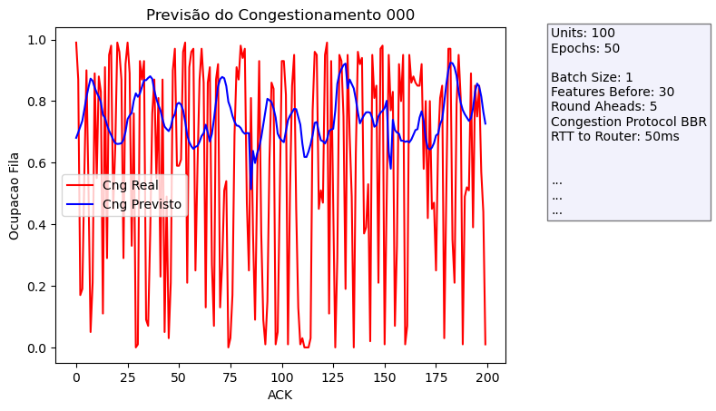
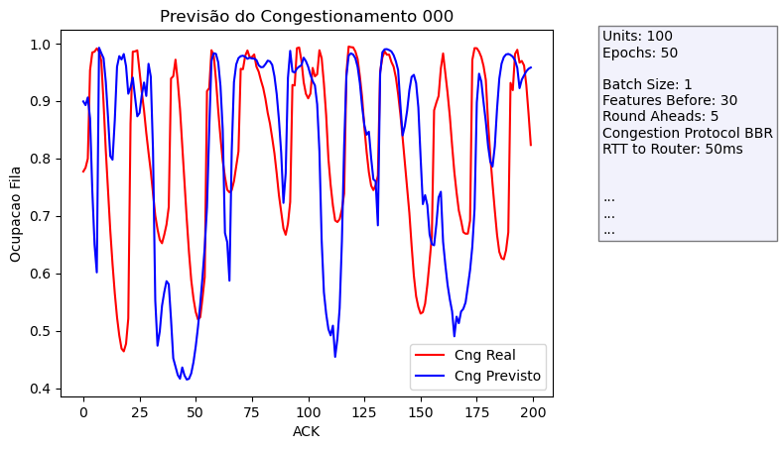
Grande Variação
Média Móvel
Tomar a Média móvel
LSTM
Ainda pouco aderente
Mais treinamneto

Slide 2
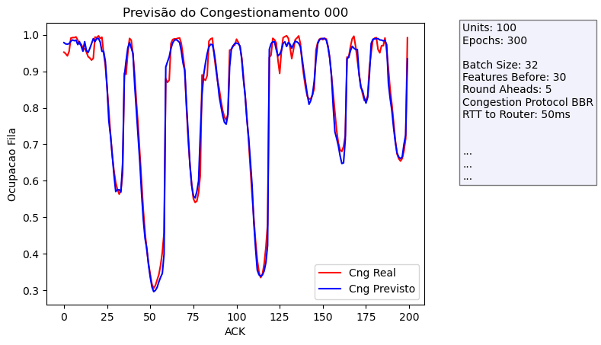
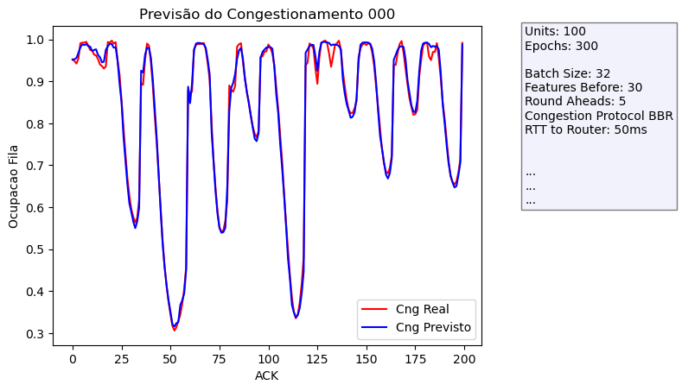
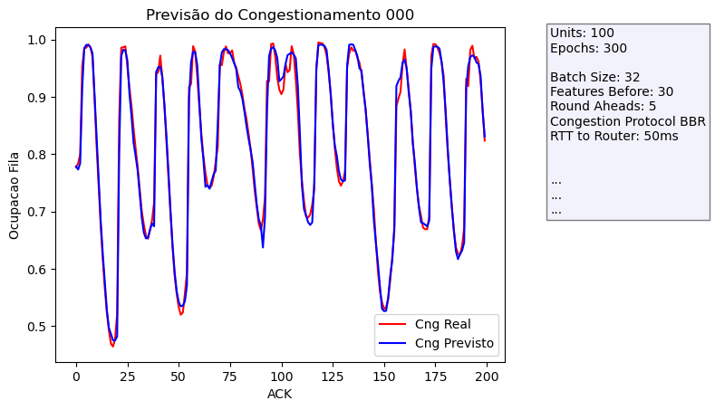
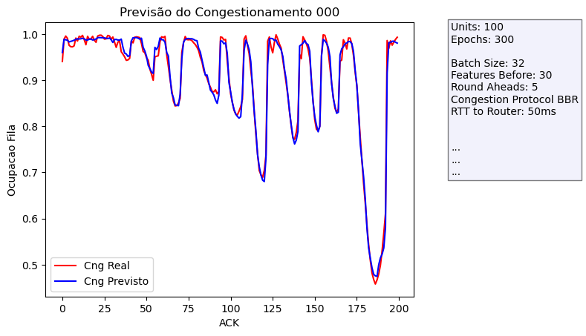
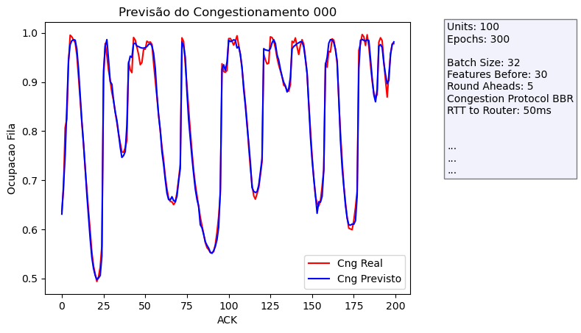
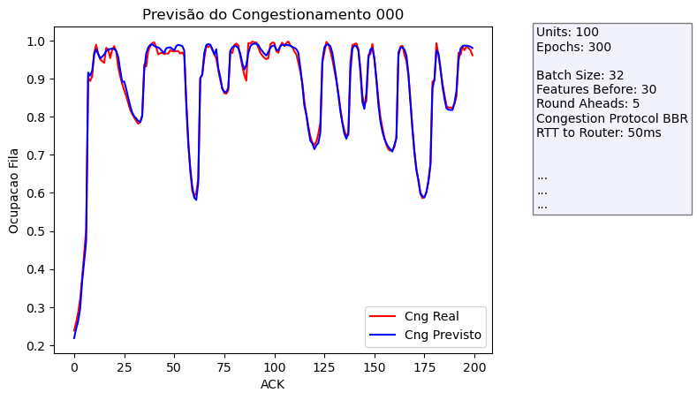
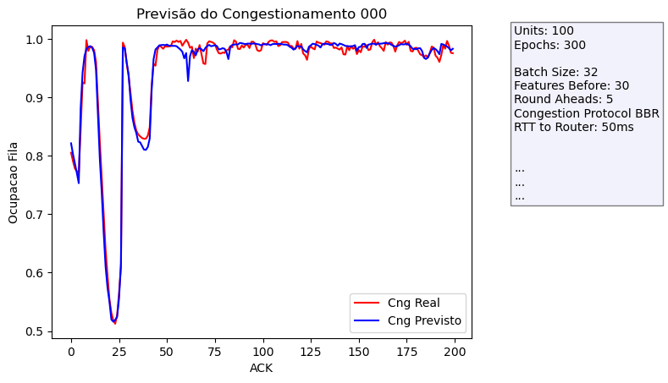
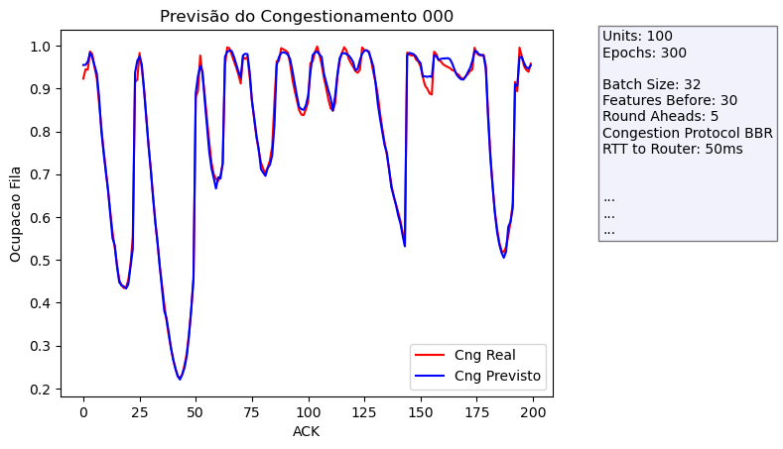
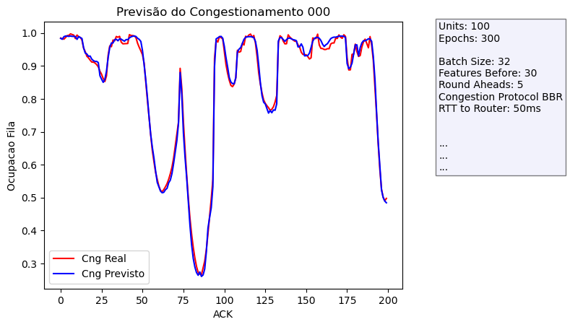
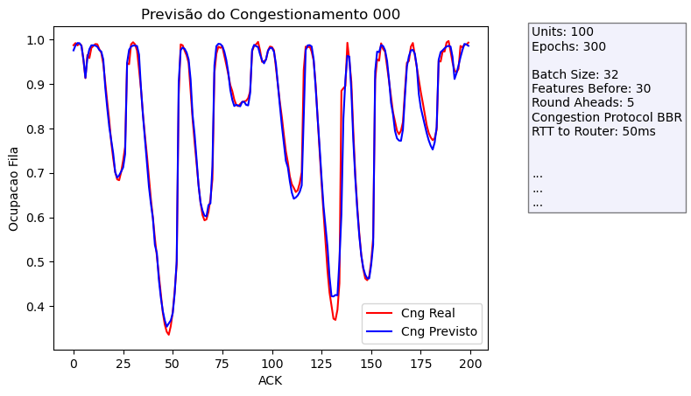
Mais treino: 09 Simulções (30 min) - Terminais: 40, 20 longos (4GB), 10 "Very Short" (10KB) e 10 "Short" (100KB), entrando no terço final da simulação.
3
0
1
2
5
4
6
7
Adere bem nos testes
8
9

Slide 3
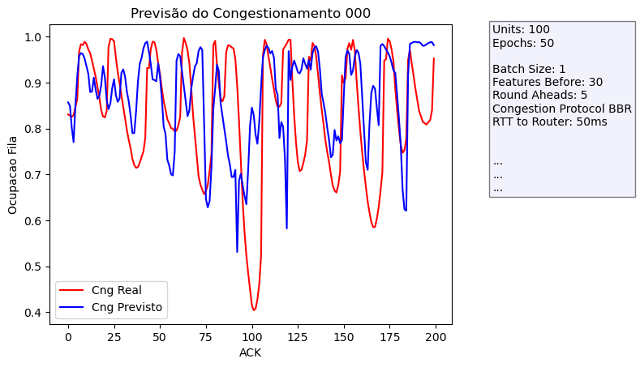
Dados que não participaram do treino
Pouco aderente

Slide 4
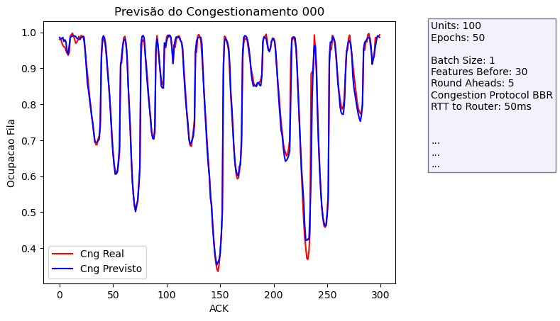
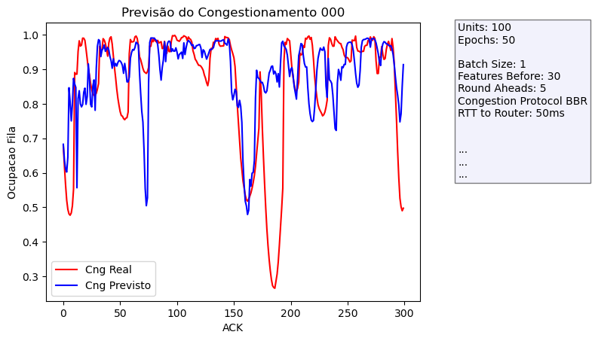
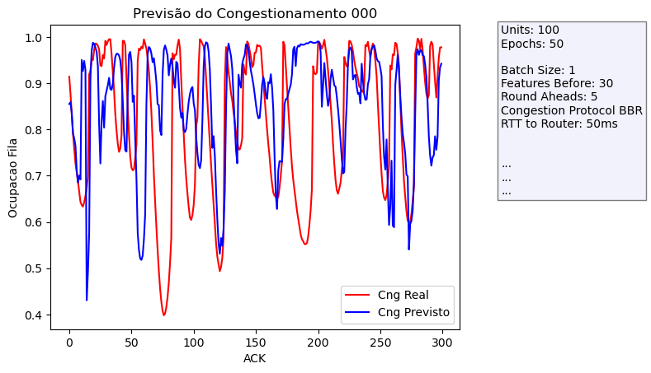
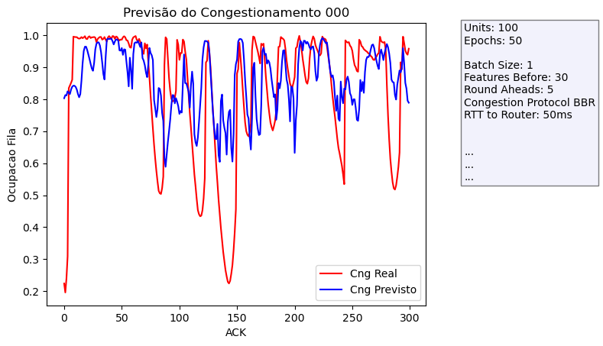
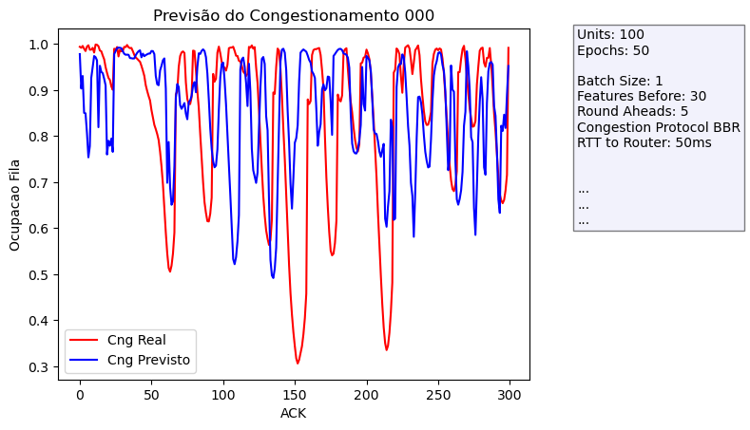
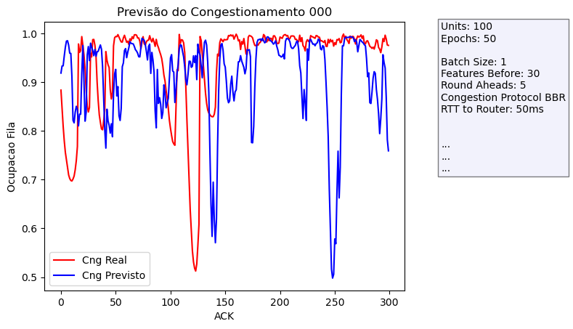
Aplicando sobre os mesmos dados
9
8
7
6
Só adere bem ao último conjunto de treinamento.
Reduzindo a complexidade visando a extrapolação
…...
0
5

Slide 5
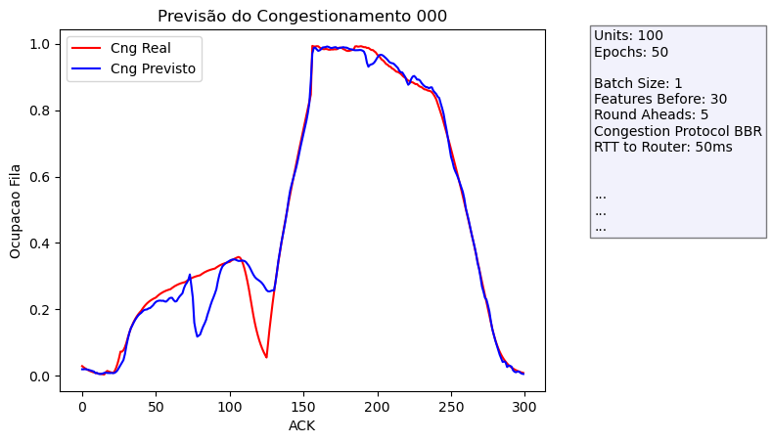
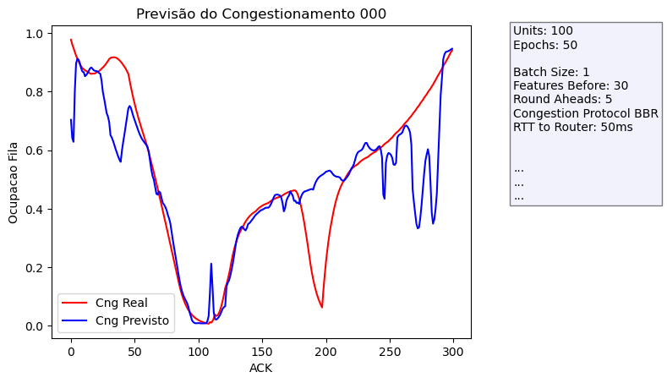
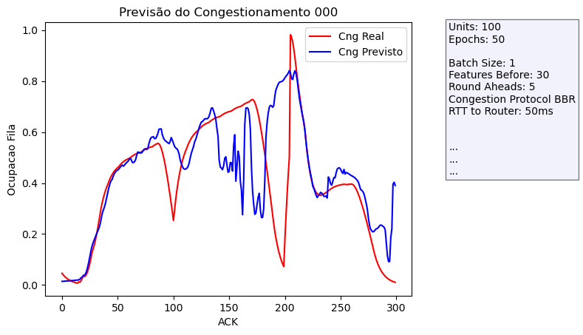
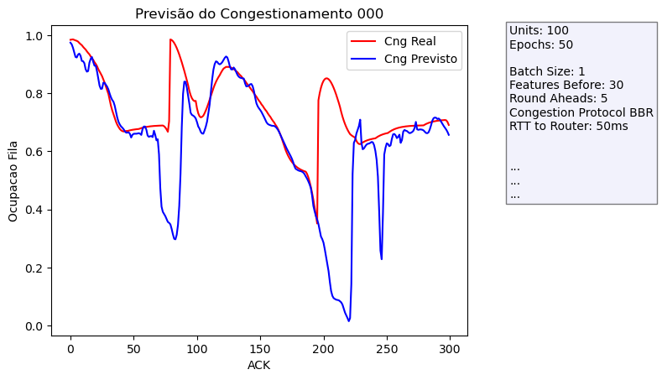
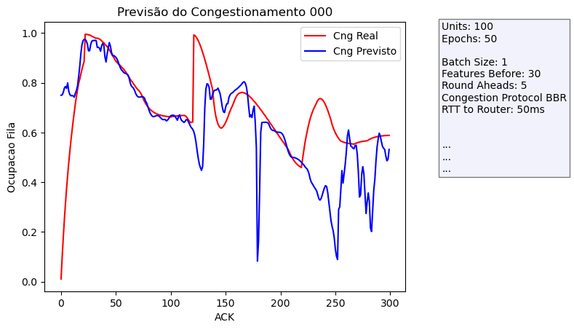
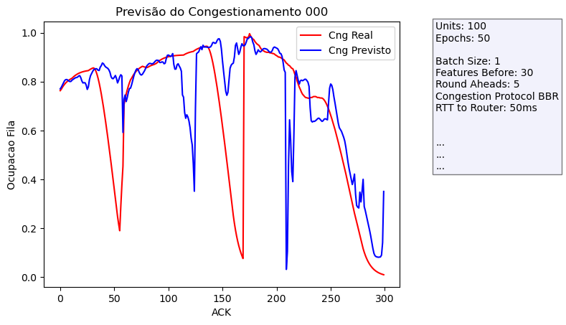
Mesmo Reduzindo a complexidade..
Aderência decresce com a distância

Slide 6
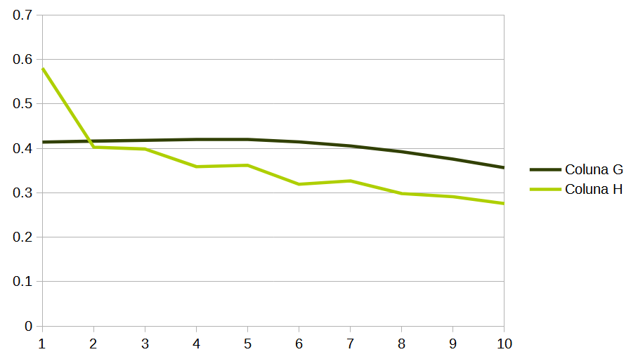
Aprendizado Online

Slide 7
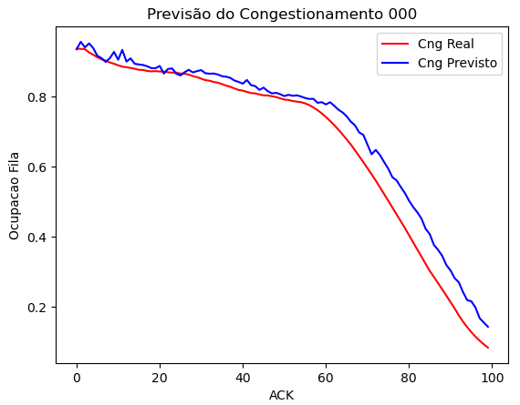
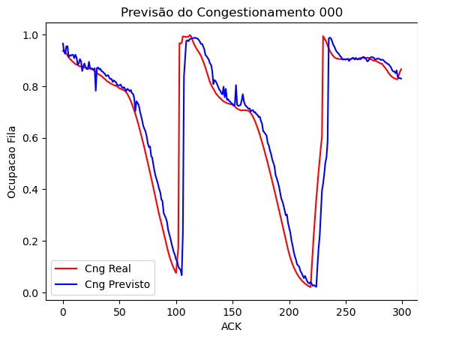
Aprendizado Online – LSTM com Shift
Boa aderência, mas por quanto tempo? Qual a frequencia de atualização do modelo? Como colher dados de treinamento durante a transmissão?

Slide 8
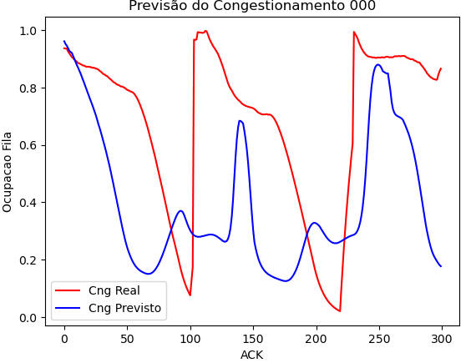
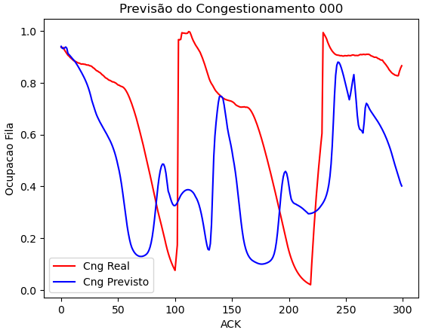
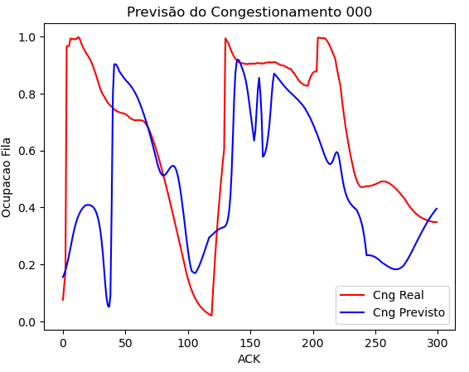
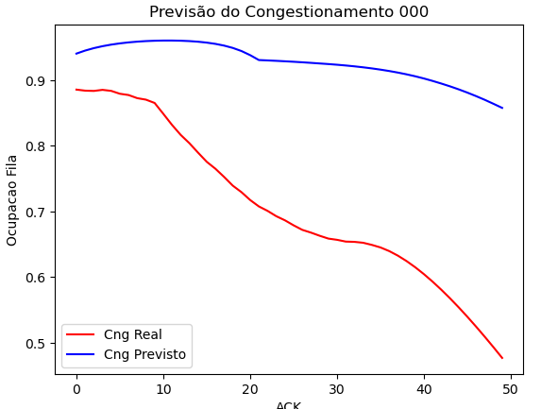
Validade do modelo treinado
O processo parece não ser voltado a sazonalidade…..
Como ficaria em uma rede não recorrente?
300 iniciais/ 50 épocas/300 a frente
300 iniciais/ 100 épocas/ 300 a frente
400 iniciais/ 100 épocas 300 a frente
50 iniciais/100 épocas/ 50 a frente

Slide 9
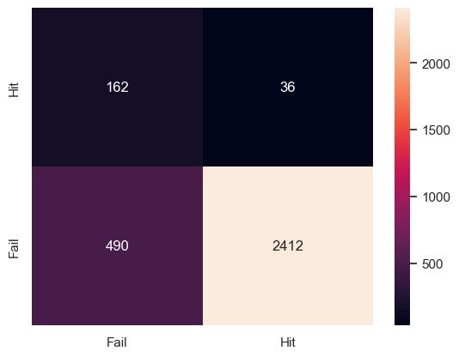

Modelo não recorrente – Dados de teste no mesmo fluxo
162
36
162
179
33
490
2412
487
2401

Slide 10
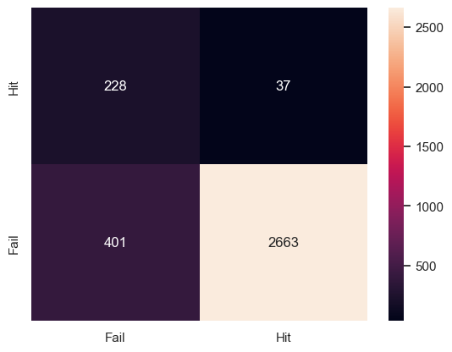



Modelo não recorrente – Dados de teste em fluxos distintos
228
37
190
39
401
2663
286
2699
179
28
140
24
356
2531
455
2456

Slide 11
O que nos resta...
Tornar a rede mais complexa
Avaliar a aderencia do modelo sobre dados de mesmo fluxo
Sobre dados de fluxos distintos – Grau de extrapolação
Empregar numa transmissão ns3 e comparar os resultados.

